Slide 1



การถ่ายทอดองค์ความรู้
การจัดการความรู้ สู่ “นวัตกรรมองค์กร”
สำนักงานอธิการบดี

Slide 2
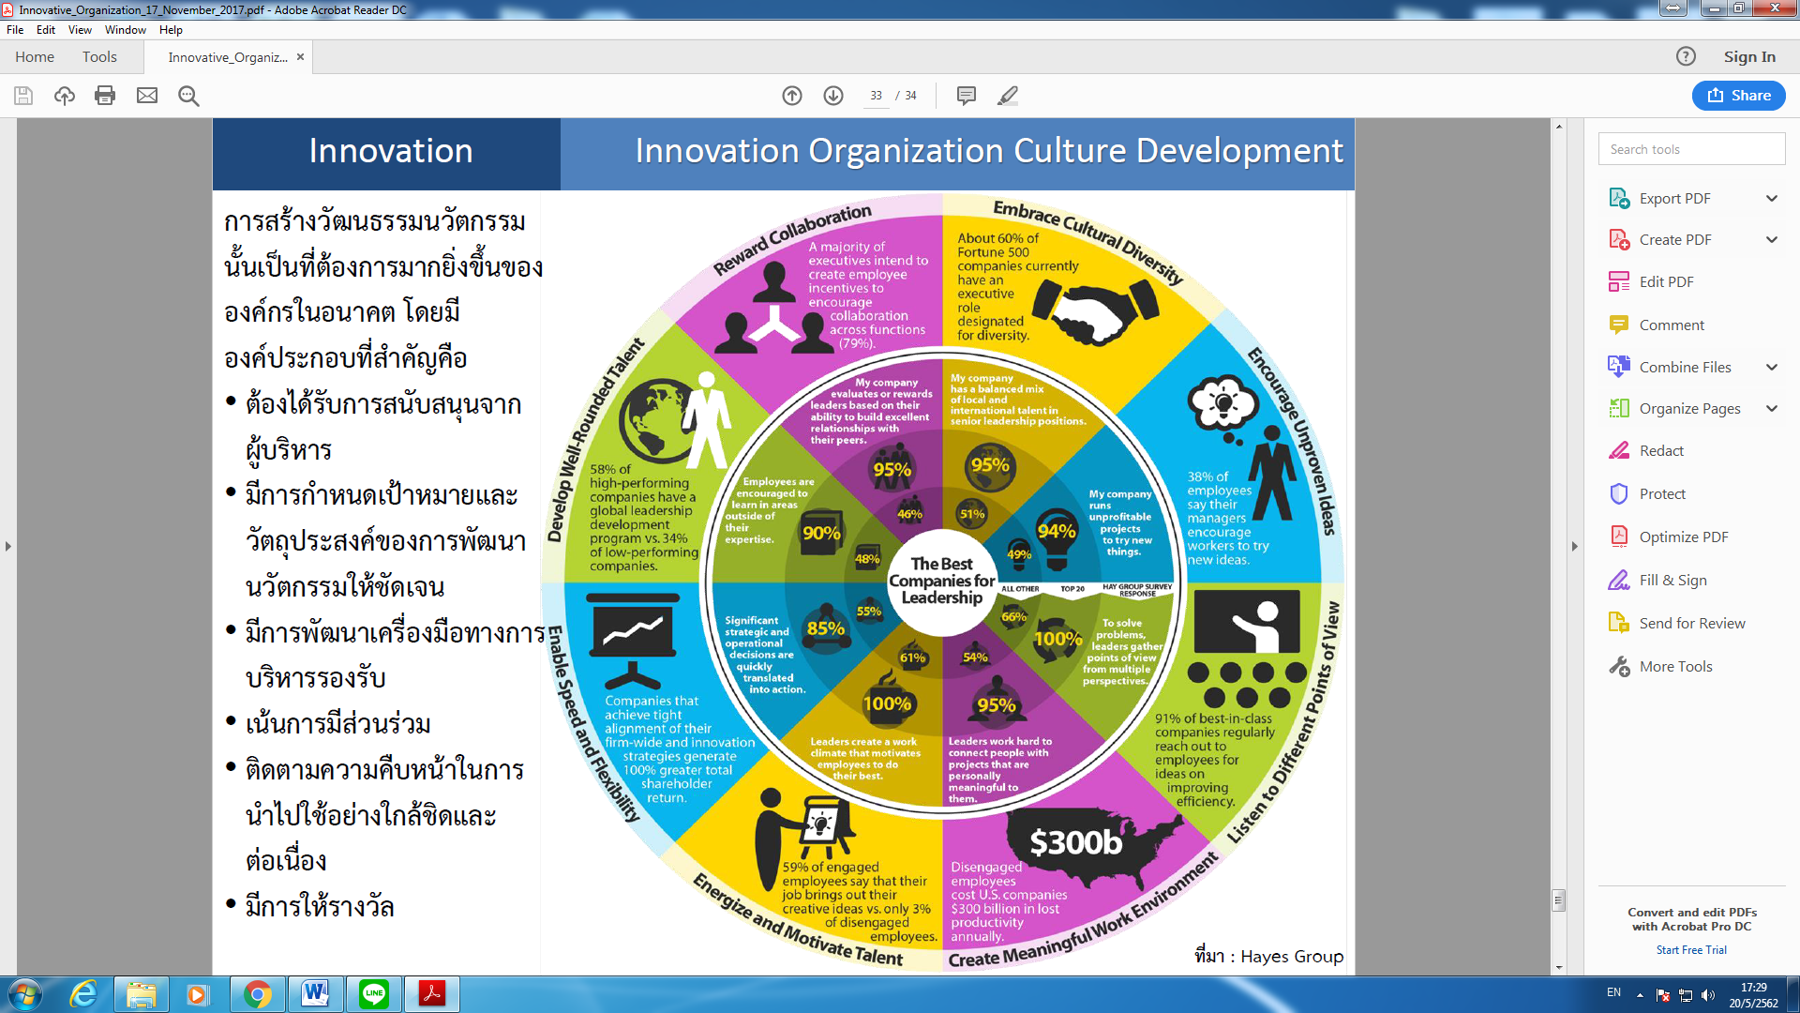

Slide 3
นวัตกรรม (Innovation)…สร้างให้เกิดขึ้นในองค์กรได้
การพัฒนาองค์กรไปสู่นวัตกรรรม (Innovation) สามารถสร้างให้เกิดขึ้นในองค์กรได้จาก 3 ช่องทางที่สำคัญ ดังนี้
2) ต้องการปรับปรุง (Improvement)
- องค์กรอาจไม่มีปัญหาอะไร แต่ต้องการปรับปรุงสิ่งต่างๆให้ดีกว่าเดิม ด้วยการปลูกฝังให้คนในองค์กรคิดว่าสิ่งที่เป็นอยู่นี้จะทำให้ดีขึ้นได้อีกได้อย่างไรบ้าง และส่งเสริมให้มีการคิดและทำเพื่อสิ่งที่ดีกว่าอยู่เสมอ
- จนนำไปสู่การพัฒนาวิธีการใหม่ๆ/ เครื่องมือใหม่ เพื่อทำให้การทำงาน
2
3.(Knowledge management-KM
- องค์กรที่มีระบบการจัดการความรู้ที่ดี จะมีข้อมูล (Data)
จะมีข้อมูล (Data), สารสนเทศ (Information) และความรู้ (Knowledge) มากพอองค์กรจะมองเห็นช่องทางที่จะสร้างความแปลก แตกต่างและโดดเด่น
- นำไปสู่การพัฒนา/สร้างสรรค์สิ่งใหม่ๆ ที่ใช้งานได้จริง
1) ต้องการแก้ปัญหา (Problem)
1
3
- องค์กรมีปัญหาที่สร้างความเสียหายให้กับองค์กร
- ไม่สามารถแก้ไขหรือจัดการได้ด้วยวิธีการเดิมๆ
- จนนำไปสู่การสร้างวิธีการ/สิ่งใหม่ๆเพื่อช่วยจัดการกับปัญหา
3 ช่องทางที่นำไปสู่ นวัตกรรม
Notes:
3

Slide 4
Innovative Organization
องค์กรนวัตกรรม
การบริหารจัดการ
01
02
ผลิตภัณฑ์
การบริการ
04
03
กระบวนการ

Slide 5
Innovative Organization
องค์กรนวัตกรรม
“องค์กรนวัตกรรม” มีความหมายกว้างที่รวมถึง 1. องค์กรที่สร้างนวัตกรรม และ 2. แนวคิดในการบริหารองค์กรแบบใหม่ ซึ่งในที่นี้ “องค์กรนวัตกรรม” หมายถึง องค์กรที่มีความสามารถในการสร้างหรือสนับสนุนการสร้างนวัตกรรมซึ่งครอบคลุมทั้ง ผลิตภัณฑ์ กระบวนการ การบริการ และการบริหารจัดการ เพื่อสร้างคุณค่าต่อลูกค้า สร้างความได้เปรียบในการแข่งขันและความสามารถในการปรับตัวให้กับองค์กรได้อย่างยั่งยืน ในที่นี้ไม่ได้จำกัดแค่ หน่วยงานวิจัย พัฒนา แต่หมายรวมถึง หน่วยงานภาครัฐและเอกชนที่มีแนวคิดในการบริหารองค์กรแบบใหม่/สร้างนวัตกรรมไว้ด้วย

Slide 6
Innovative Organization
ขั้นตอนการสร้างองค์กรนวัตกรรม Innovative Organization
1. วิเคราะห์วัฒนธรรม สิ่งแวดล้อม และสมรรถนะขององค์กร
2. วิเคราะห์ และกำหนดสิ่งขัดขวางและสิ่งสนับสนุน
3. ออกแบบวัฒนธรรมนวัตกรรมขององค์กร การพัฒนา แนวทางแก้ปัญหา และกิจกรรมนำร่อง มีองค์ประกอบดังต่อไปนี้
  3.1 ภาวะผู้นำด้านนวัตกรรม เริ่มต้นจากระดับบริหาร เพื่อให้เกิด
  3.1.1 การพัฒนาด้านความปรีชาสามารถและพฤติกรรม
  3.1.2 การเรียนรู้จากประสบการณ์
  3.1.3 กฎผู้นำด้านกระบวนการนวัตกรรม

Slide 7
Innovative Organization
ขั้นตอนการสร้างองค์กรนวัตกรรม Innovative Organization
3.2 การกระจายอำนาจให้พนักงาน ด้วยวิธีทำทันที (Quick-Hits)
  3.2.1 ให้พนักงานส่งแนวคิดใหม่ๆ
  3.2.2 แนวทางการแก้ปัญหาของธุรกิจ/กระบวนการดำเนินงานโดยนำมาปฏิบัติจริง
3.3 สมรรถนะของกำลังพล ด้วยวิธีเรียนรู้จากการทำงาน (Action Learning) พัฒนาความสามารถของพนักงาน ด้วยกิจกรรมแก้ปัญหาการทำงาน
3.4 ทบทวนผลลัพธ์ และพัฒนายกระดับให้สูงขึ้นในการวางแผนการดำเนินการโดยเริ่มกระบวนการตั้งแต่ข้อ 1 ใหม

Slide 8


Innovative Organization
องค์กรนวัตกรรม
01
02
03
04
Service mind
Positive Attitude
Process
องค์กรนวัตกรรม

Slide 9

01
Service mind

Slide 10
1.ฐานข้อมูลการติดต่อประสานงาน
2.การใช้ระบบสารสนเทศในการทำงาน
3.การรักษาสุขภาพกาย
6.บุคลิกภาพที่ดีในการทำงาน
5.วุฒิภาวะทางอารมณ์
4.การดูแลสุขภาพจิต
7.การใช้ทรัพยากรประหยัดและคุ้มค่า
8.การสร้างความสุขในการทำงาน

Slide 11
02
การสร้างทัศนคติที่ดีในการทำงาน

Slide 12


“ทัศนคติที่ดีในการทำงาน”
๒
ทัศนคติเชิงบวกในการทำงาน
(Positive Attitude)”
นำไปสู่การพัฒนาให้คนไทยมีความสุข
“ทัศนคติเชิงบวกเป็นทางเลือกของคุณ ไม่ใช่สภาพแวดล้อมตัวคุณ”
“ทัศนคติ คือ วิธีที่คุณจะตอบสนองต่อสถานการณ์ต่าง ๆ ไม่ใช้ตัวสถานการณ์นั้น ๆ”
“คุณต้องควบคุม วิธีที่คุณเลือก และวิธีที่คุณตอบสนอง”
๑
หลักการทำงาน
๔
จุดประสงค์
ในการทำงาน
ปัญหาและอุปสรรคในการทำงาน
สิ่งสำคัญ
ในการทำงาน
๓
๕
๖
การสร้างทัศนคติ
ทัศนคติที่มีผลต่อการทำงาน

Slide 13
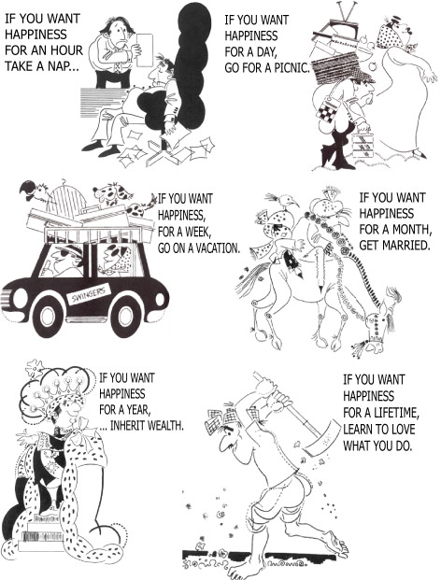

อยากมีสุข1ชั่วโมง ให้งีบ
อยากมีสุข1วัน ให้ไปพักผ่อน
อยากสุข1อาทิตย์ ให้ไปปิกนิก
อยากสุข1เดือน ให้แต่งงาน
อยากสุข1ปี ให้อยู่กับมรกด
แต่...
ถ้าอยากมีสุขตลอดไป
ให้ทำงานที่ตนรัก

Slide 14



Mind Set = ใจ
ทัศนคติที่ดี ประกอบด้วย
ความรัก และความเข้าใจ
ความมุ่งมั่นในงานที่ทำ
ความเชื่อมั่นว่าทุกสิ่งสามารถเกิดขึ้นได้

Slide 15


คุณลักษณะของนักคิดเชิงบวก
ความเชื่อ...
เชื่อว่าเราทำได้ เราก็ทำได้
เชื่อมั่นต่อผู้อื่น
เชื่อมั่นในการกระทำ ว่าจะก่อผลลัพธ์ที่ดี
เชื่อมั่นว่า สิ่งดี ๆ จะเกิดขึ้นกับตัวเอง

Slide 16
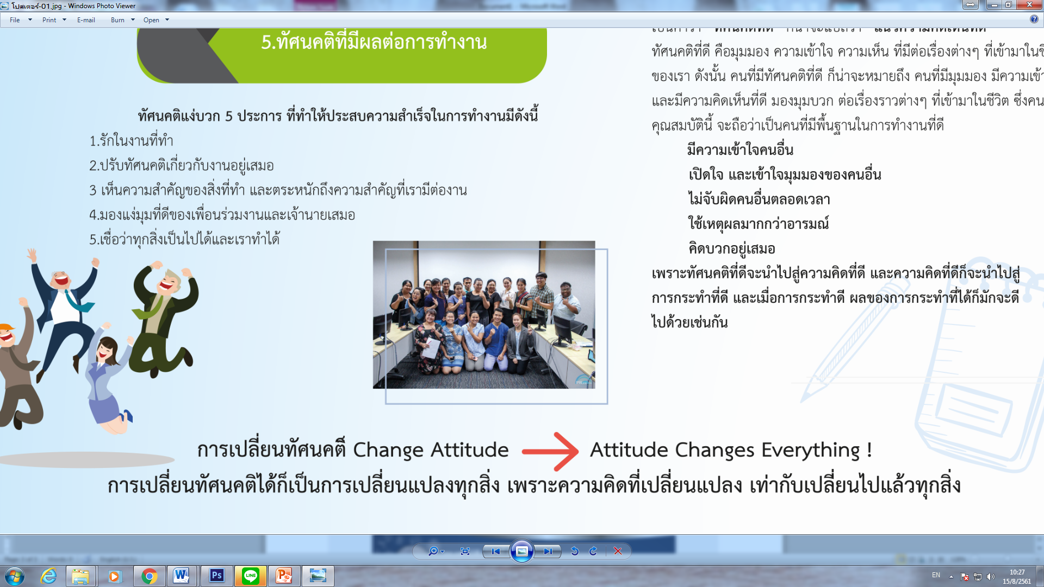




Slide 17
03
องค์กรนวัตกรรม

Slide 18
Innovative Organization
องค์กรนวัตกรรม
1.การสร้างองค์กรนวัตกรรม Innovative Organization
2.การให้บริการอย่างมีประสิทธิภาพ
3.การขออนุมัติไปราชการ
4.การยืมเงินทดรองไปราชการ และการส่งชดใช้เงินยืม
6.งบประมาณนอกแผน
5.ประกันอุบัติเหตุ

Slide 19
การให้บริการอย่างมีประสิทธิภาพ
ต้องมีความรู้ในงานที่ให้บริการ ( know)
01
มีความช่างสังเกต (Observe)
การให้บริการอย่างมีประสิทธิภาพ
ต้องมีความกระตือรือร้น (Enthusiasm)
02
ต้องมีกิริยาวาจาสุภาพ (Manner)
03
ต้องมีความคิดริเริ่มสร้างสรรค์ (Creative)
04
ต้องสามารถควบคุมอารมณ์ได้ (Emotional control)
ต้องมีสติในการแก้ปัญหาที่เกิดขึ้น (Calmness)
05
มีทัศนคติต่องานบริการดี (Attitude)
Notes:
19

Slide 20
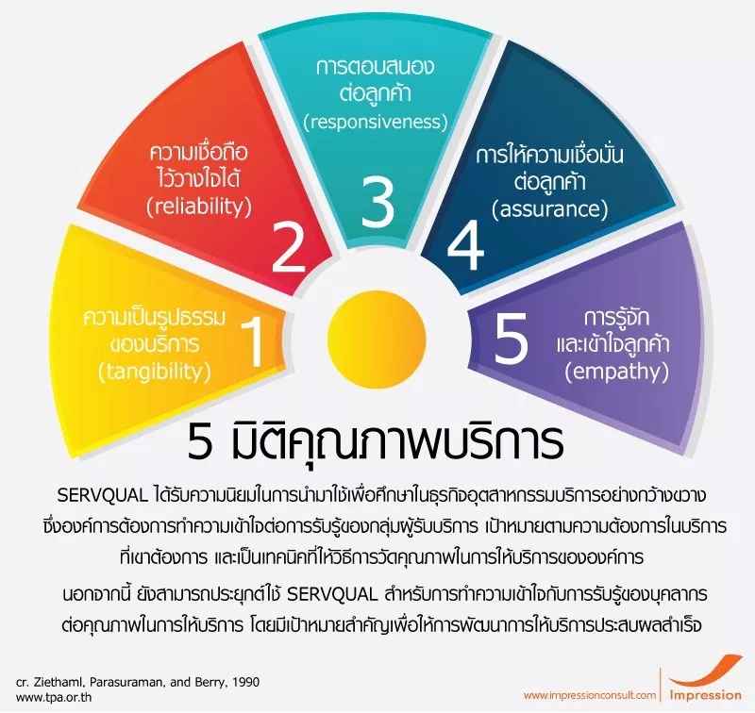

Slide 21
3.1
การเขียนโครงการ

Slide 22
การเขียนโครงการ (ตามแบบฟอร์มโครงการ มทร.ตอ.)
ความสอดคล้อง เชื่อมโยง
1. ชื่อโครงการ/โครงการย่อย
2. ประเภทโครงการ
3. ผู้รับผิดชอบโครงการ
4. หลักการและเหตุผล
5. วัตถุประสงค์ ตัวชี้วัดผลผลิต/ผลลัพธ์
6. กลุ่มเป้าหมาย
7. กิจกรรม /แผนการดำเนินงาน
8. การติดตามและประเมินผล
9. สถานที่ดำเนินโครงการ
10. วันที่ดำเนินกิจกรรม
11. งบประมาณ
12. เป้าหมาย/ตัวชี้วัดงบประมาณ
13. ผลที่คาดว่าจะได้รับ
14. ปัญหา/อุปสรรค
15. แนวทางการพัฒนา/ปรับปรุง

Slide 23



การเขียนโครงการ (ตามแบบฟอร์มโครงการ มทร.ตอ.)
23
หลักการ
และเหตุผล
แผนยุทธศาสตร์
...............
กลยุทธ์
.......................................
วัตถุ
ประสงค์
ผลผลิต
..................................................
โครงการ
...............................................................
เป้า
หมาย
กิจกรรม

Slide 24

การเขียนโครงการ (ตามแบบฟอร์มโครงการ มทร.ตอ.)
1. ชื่อโครงการย่อย
มีความชัดเจน เหมาะสม กะทัดรัด
- ใช้ภาษาที่ดี และสื่อความหมายได้ชัดเจนเช่น
โครงการประชุมเชิงปฏิบัติการพัฒนาหลักสูตรเพื่อการเรียนรู้ตลอดชีวิต”โครงการอบรมเพื่อพัฒนาศักยภาพเจ้าหน้าที่งบประมาณ”
2. ประเภทโครงการ
 เชิงป้องกัน
 เชิงแก้ไข
 เชิงพัฒนา
 โครงการใหม่
 โครงการต่อเนื่อง
หลักการและเหตุผล
4. หลักการและเหตุผล
3. ผู้รับผิดชอบโครงการ
วรรคที่ 1
เป็นการบรรยายถึงสิ่งที่เราต้องการทำ เหตุผลและสัมฤทธิ์ผล นิยมเขียนเป็น 3 วรรค
วรรคที่ 2
5. วัตถุประสงค์
6. กลุ่มเป้าหมาย
วรรคที่ 3
เป็นการระบุถึงเจตจำนงในการดำเนินงานของโครงการมีความชัดเจน ไม่คลุมเครือ วัดและประเมินผลได้
เป็นการบอกถึงจำนวนผู้เข้าร่วมโครงการ/ผู้เข้ารับบริการ และคณะผู้ดำเนินการโครงการบุคคลภายนอก/บุคคลภายใน
เพื่อ + กริยา (พัฒนา/ส่งเสริม/แก้ไข/เสริมสร้าง/ฯลฯ)
+ สิ่งที่ต้องการให้เกิดขึ้น
+ กลุ่มเป้าหมาย

Slide 25
การประเมินผล หมายถึง กระบวนการประเมิน/ตัดสินคุณค่าของโครงการที่กำลังดำเนินอยู่ หรือที่แล้วเสร็จ โดยมีจุดมุ่งหมายคือการประเมินความสอดคล้อง และการบรรลุวัตถุประสงค์ของโครงการ ตลอดจนประสิทธิภาพ ประสิทธิผล ผละกระทบ และความยั่งยืน ผลการประเมินจะต้องมีความน่าเชื่อถือและมีประโยชน์สามารถช่วยให้เกิดการเรียนรู้และนำไปสู่การตัดสินใจที่ดีในอนาคต
การเขียนโครงการ (ตามแบบฟอร์มโครงการ มทร.ตอ.)
7. แผนการดำเนินงานโครงการ
8. การติดตามและประเมินผล
เป็นการบอกถึงขั้นตอน/กิจกรรมในการปฏิบัติงานตั้งแต่การวางแผนดำเนินการ จนถึง การติดตามประเมินผลและแผนการใช้จ่ายงบประมาณที่ระบุช่วงเวลาในการดำเนินงานได้ชัดเจน
การติดตาม หมายถึง กระบวนการเก็บข้อมูลของตัวชี้วัดสำคัญของโครงการอย่างต่อเนื่อง เพื่อเป็นเครื่องบ่งชี้ความคืบหน้าและระดับความสำเร็จของโครงการ
9. สถานที่ดำเนินโครงการ
10. วันที่ดำเนินกิจกรรมในโครงการ
พื้นที่ในการปฏิบัติงาน ระบุสถานที่ให้ชัดเจนและแน่นอนในการดำเนินโครงการ ให้สอดคล้องกับวัตถุประสงค์และกิจกรรมของโครงการ。
จะดำเนินโครงการเมื่อใด (ตามแผนการเบิกจ่ายเงินเพื่อไปใช้ในการดำเนินโครงการตามข้อ 7) และสิ้นสุดการดำเนินการโครงการเมื่อใด
11. งบประมาณ
12. เป้าหมาย/ตัวชี้วัดงบประมาณ : ผลผลิต/ผลลัพธ์งบประมาณ
เป็นประมาณการค่าใช้จ่ายทั้งหมดของโครงการ ควรจำแนกรายการให้ชัดเจน
แบบฟอร์ม ข้อ 12

Slide 26

การเขียนโครงการ (ตามแบบฟอร์มโครงการ มทร.ตอ.)
13. ผลที่คาดว่าจะได้รับ
14. ปัญหา/อุปสรรค
ระบุให้ชัดเจนว่าใครจะได้รับประโยชน์ และผลกระทบนั้นอย่างไร ซึ่งต้องเป็นไปในทางที่ดี ทั้งในเชิงปริมาณและเชิงคุณภาพ เกิดอะไรขึ้นในทางตรงและทางอ้อม
ระบุให้ชัดเจนว่าอะไรบ้างเป็นสาเหตุที่ทำให้โครงการไม่ประสบความสำเร็จ ทำให้โครงการไม่เป็นไปตามวัตถุประสงค์ที่ตั้งไว้
15. แนวทางการพัฒนา/ปรับปรุง
ผู้รับผิดชอบโครงการมีแนวทางในการแก้ไข/ปรับปรุง/พัฒนา ให้โครงการสามารถบรรลุวัตถุประสงค์ตามแผนที่วางไว้อย่างไร
การรายงานผล
หน่วยงาน (ผู้รับผิดชอบโครงการ) ต้องจัดทำรายงานฉบับสมบูรณ์ จำนวน 1 เล่ม พร้อม แผ่นซีดีบันทึกข้อมูล จำนวน 1 แผ่น จัดส่งมายังกองนโยบายและแผน หลังจากเสร็จสิ้นโครงการไม่เกิน 45 วัน เพื่อที่กองนโยบายและแผนจะได้ดำเนินการสรุปผลการดำเนินงานโครงการเสนอต่อ อธิการบดี/คณะกรรมการบริหารมหาวิทยาลัย/คณะกรรมการบริหารการเงินและทรัพย์สิน/สภามหาวิทยาลัย และสำนักงานงบประมาณต่อไป

Slide 27
3.2
การยืมเงินทดรองไปราชการ

Slide 28
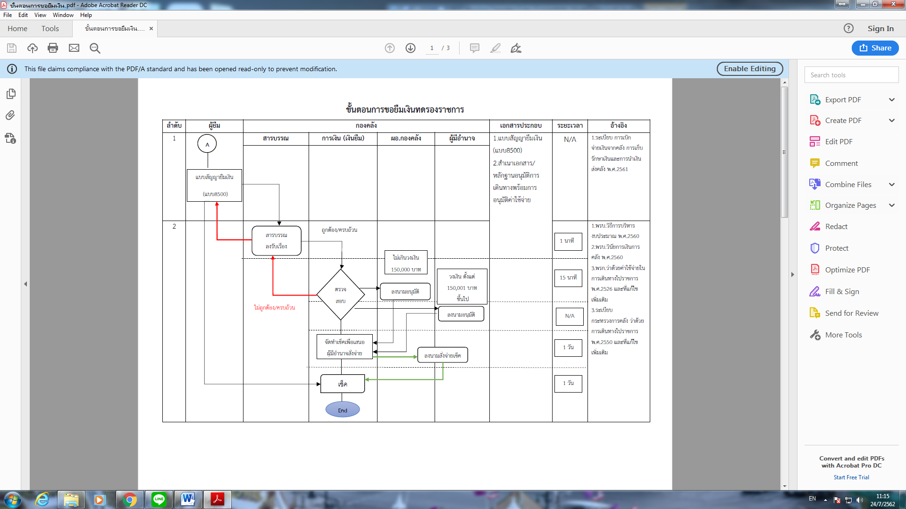

Slide 29
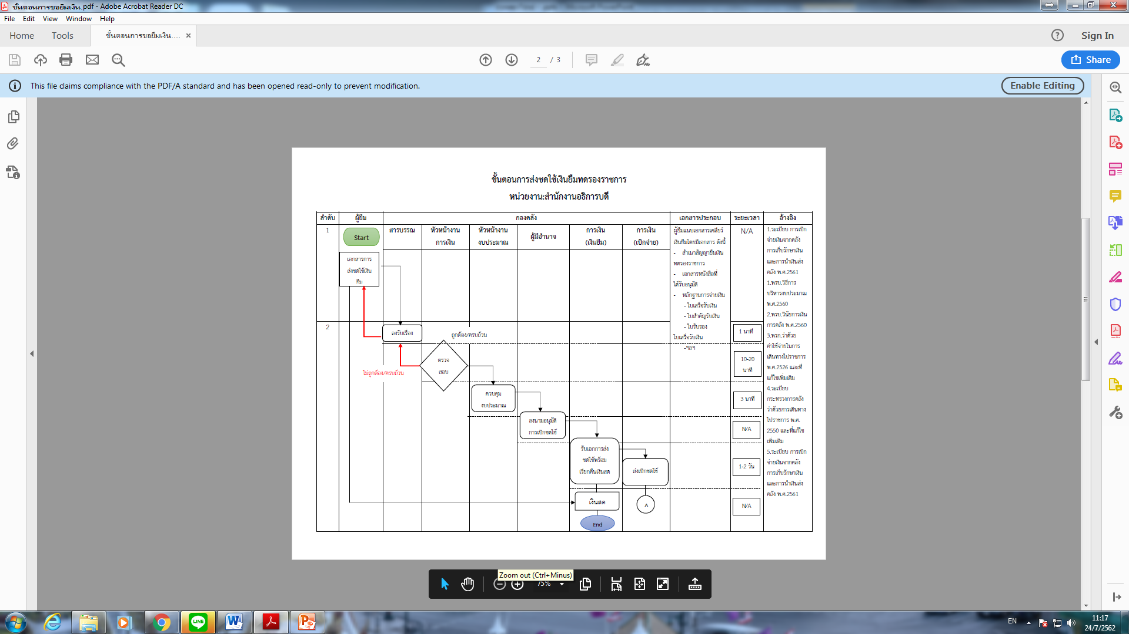

Slide 30
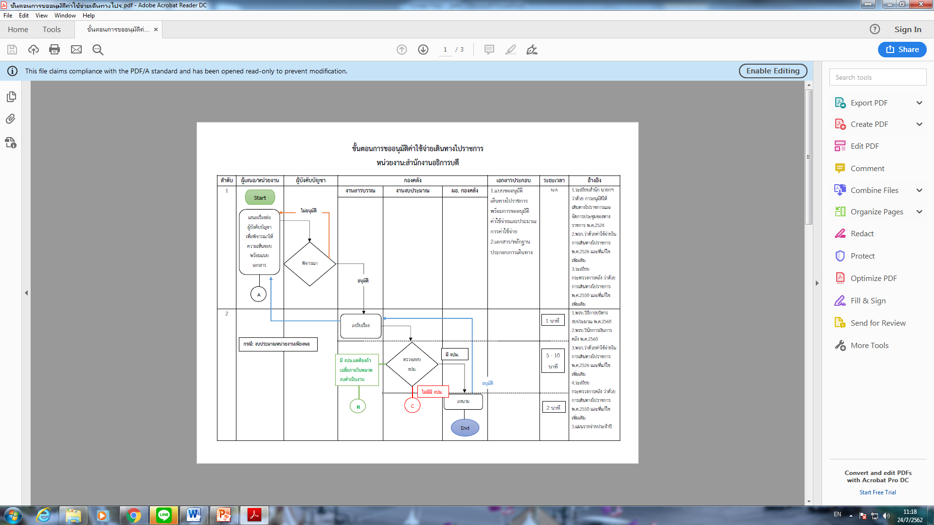

Slide 31
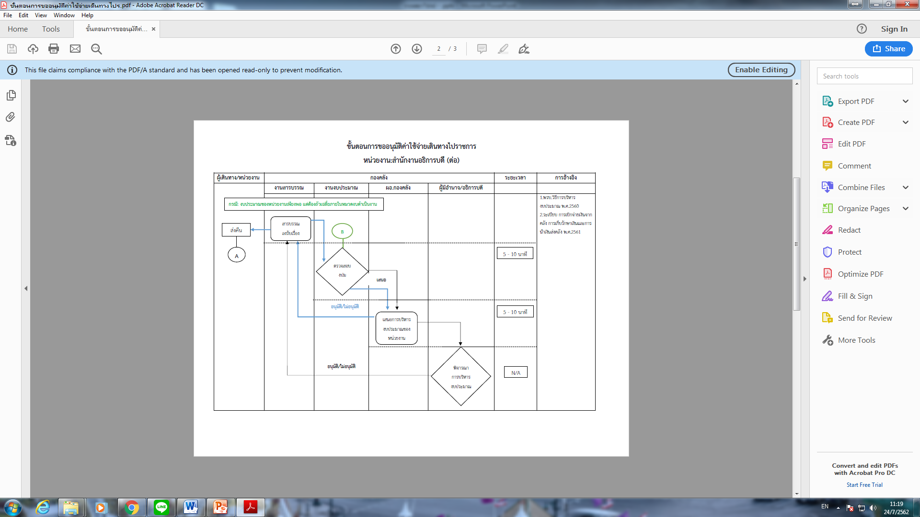

Slide 32
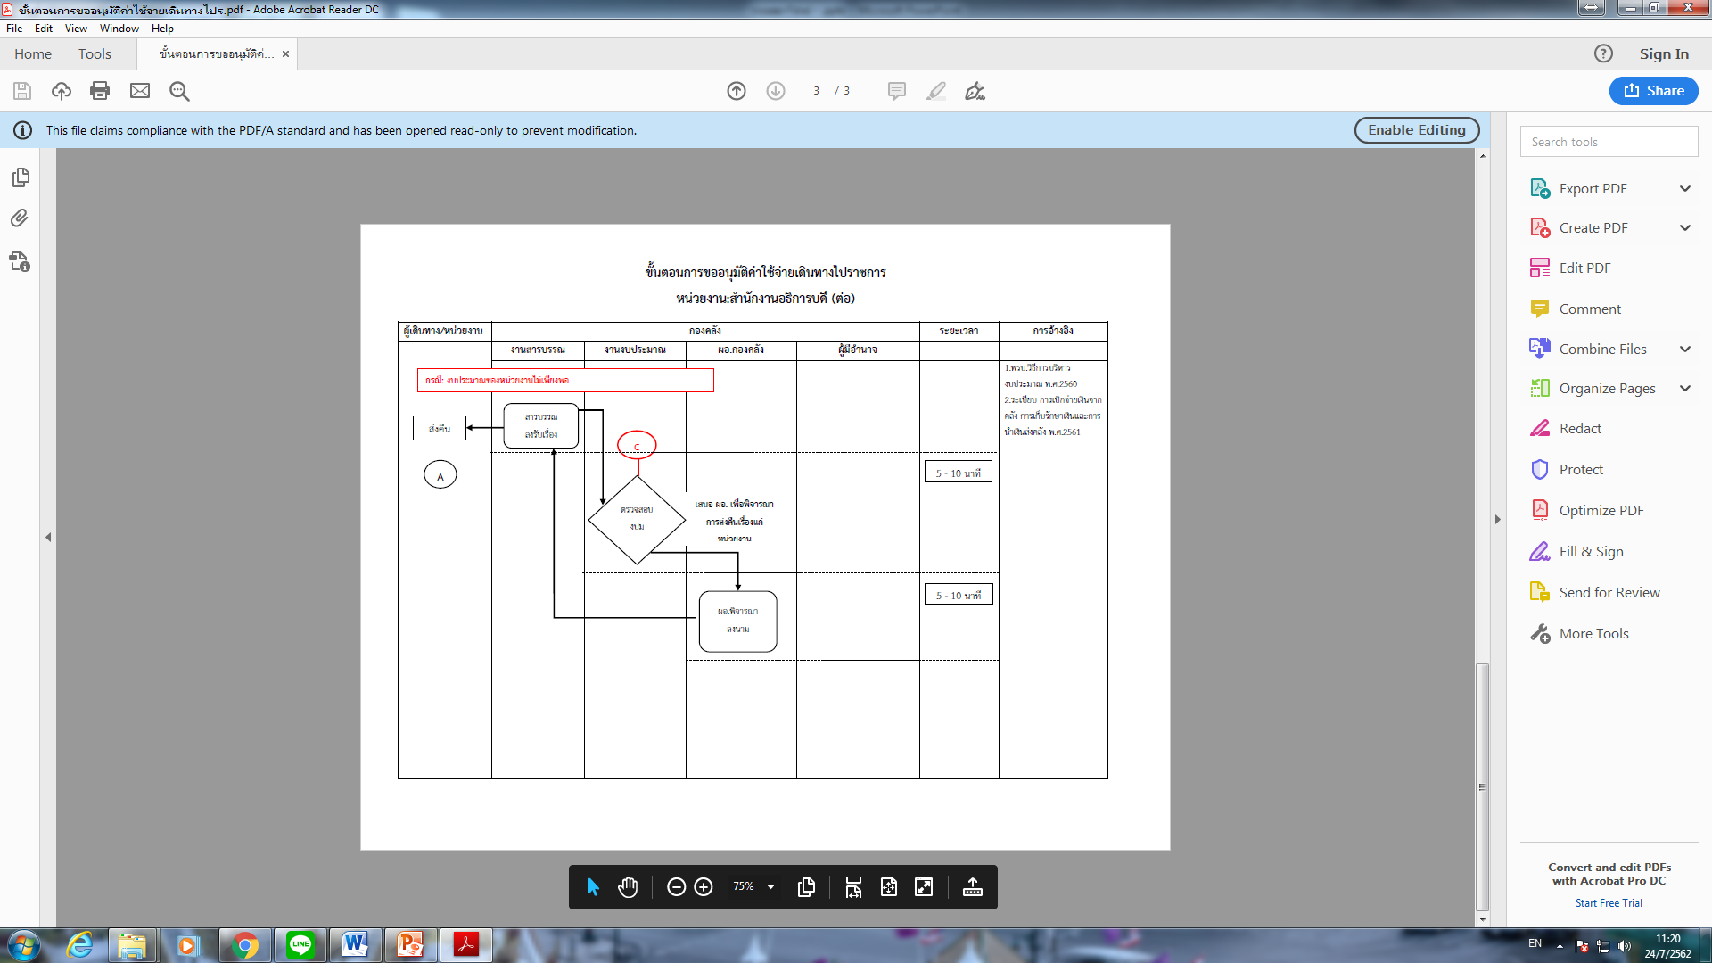

Slide 33
3.3
ประกันอุบัติเหตุ

Slide 34
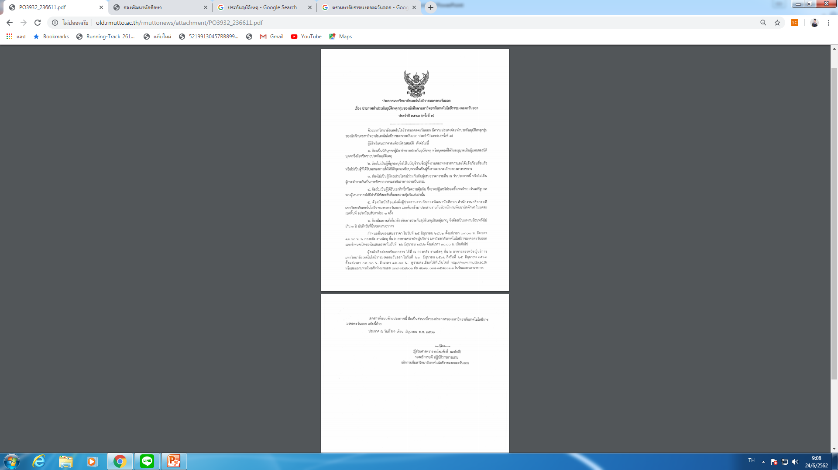

ประกาศมหาวิทยาลัยเทคโนโลยีราชมงคลตะวันออก
เรื่อง ประกาศทำประกันอุบัติเหตุกลุ่มของนักศึกษามหาวิทยาลัยเทคโนโลยีราชมงคลตะวันออก ประจำปี 2562
    กำหนดคุณสมบัติผู้มีสิทธิในการเสนอราคา
    ผู้สนใจติดต่อรับซองเอกสาร กองคลัง งานพัสดุ และตามรายละเอียดที่เว็ปไซต์
ขั้นตอนการดำเนินงาน
    กำหนดยื่นซองเสนอราคา ตามประกาศมหาวิทยาลัยฯ
    เปิดซองตามคุณสมบัติในร่าง TOR
    งานพัสดุดำเนินการเรื่องของสัญญา
    บริษัทประกันให้บัตรประกันพร้อมกรมธรรม์
        หมายเหตุ : ให้สิทธิบุคลากรในมหาวิทยาลัยฯทำประกันอุบัติเหตุนี้ได้

Slide 35

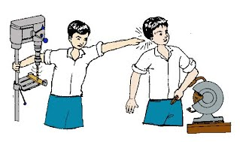
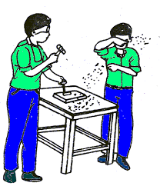
ขั้นตอนการใช้สิทธิประกันอุบัติเหตุ
การคุ้มครอง ปี 2561
นักศึกษา / บุคลากร ประสบอุบัติเหตุ
      มีบัตรประกันอุบัติเหตุ
            ยื่นบัตรประกันอุบัติเหตุกับทางโรงพยาบาลคู่สัญญากับบริษัท เพื่อทำการรักษาพยาบาล โดยไม่ต้องสำรองจ่าย วงเงินคุ้มครอง 30,000 บาท/อุบัติเหตุ 1 ครั้ง

Slide 36



ขั้นตอนการใช้สิทธิประกันอุบัติเหตุ
นักศึกษา / บุคลากร ประสบอุบัติเหตุ
  ไม่มีบัตรประกันอุบัติเหตุ
    ขั้นตอนที่ 2
      ยื่นเอกสารขอรับเงินค่าสินไหมทดแทนที่งานบริการและสวัสดิการนักศึกษา กองพัฒนานักศึกษา
          กรอกแบบฟอร์มขอรับค่าสินไหมทดแทน (ขอรับได้จากเจ้าหน้าที่)
          ใบเสร็จรับเงิน(ฉบับจริง)
          ใบรับรองแพทย์ (ฉบับจริง)
          สำเนาบัตรประชาชน (พร้อมรับรองสำเนา)

Slide 37

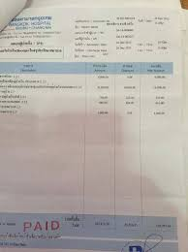
ขั้นตอนการใช้สิทธิประกันอุบัติเหตุ
นักศึกษา / บุคลากร ประสบอุบัติเหตุ
      ไม่มีบัตรประกันอุบัติเหตุ
          ขั้นตอนที่ 1
          สำรองจ่ายค่ารักษาพยาบาล พร้อมแจ้งเจ้าของไข้เรื่องขอใบรับรองแพทย์ระบุอุบัติเหตุ (ฉบับจริง) และใบเสร็จรับเงิน (ฉบับจริง) วงเงินคุ้มครอง 15,000บาท/อุบัติเหตุ 1 ครั้ง เพื่อใช้ในการประกอบเอกสารคำร้องขอรับเงินค่าสินไหมทดแทน

Slide 38

ขั้นตอนการใช้สิทธิประกันอุบัติเหตุ
นักศึกษา / บุคลากร ประสบอุบัติเหตุ
      ไม่มีบัตรประกันอุบัติเหตุ
          ขั้นตอนที่ 3
          สรุปรายการร้องค่าสินไหมทดแทน และรวบรวมเอกสาร ส่งตัวแทนบริษัทประกันฯ ทุกๆ 15 วัน เพื่อ นำเอกสารตรวจสอบความถูกต้องตามเงื่อนไขของบริษัทประกันฯ (ช่างกลางเดือนและปลายเดือน

Slide 39



ขั้นตอนการใช้สิทธิประกันอุบัติเหตุ
นักศึกษา / บุคลากร ประสบอุบัติเหตุ
      ไม่มีบัตรประกันอุบัติเหตุ
          ขั้นตอนที่ 4
          ตัวแทนบริษัทประกันฯ นำเช็คค่าสินไหมทดแทนของนักศึกษาตามรายชื่อนักศึกษา ภายใน 15 วัน

Slide 40



ขั้นตอนการใช้สิทธิประกันอุบัติเหตุ
นักศึกษา / บุคลากร ประสบอุบัติเหตุ
      ไม่มีบัตรประกันอุบัติเหตุ
          ขั้นตอนที่ 5
          เจ้าหน้าที่งานบริการสวัสดิการนักศึกษาจัดเตรียมเอกสารจ่ายเช็คให้กับนักศึกษา และแจ้งให้นักศึกษามารับเช็คค่าสินไหมทดแทน

Slide 41

ขั้นตอนการใช้สิทธิประกันอุบัติเหตุ
นักศึกษา / บุคลากร เสียชีวิต
กรณีอุบัติเหตุ
- ผู้รับผลประโยชน์/ทายาท แจ้งเจ้าหน้าที่งานบริการและสวัสดิการนักศึกษาและบริษัท
ยื่นเอกสารประกอบการเบิกจ่ายค่าสินไหม
กรอกแบบฟอร์มขอรับเงินค่าสินไหมทดแทน(ขอได้จากเจ้าหน้าที่)
สำเนาใบมรณบัตร
สำเนาบัตรประจำตัวประชาชนของผู้เสียชีวิต
สำเนาทะเบียนบ้านที่ระบุคำว่า “ตาย”ของผู้เสียชีวิต
สำเนาบัตรประจำตัวประชาชนของบิดา มารดา ผู้รับผลประโยชน์

Slide 42
ขั้นตอนการใช้สิทธิประกันอุบัติเหตุ
นักศึกษา / บุคลากร เสียชีวิต
กรณีอุบัติเหตุ
- ผู้รับผลประโยชน์/ทายาท แจ้งเจ้าหน้าที่งานบริการและสวัสดิการนักศึกษาและบริษัท
ยื่นเอกสารประกอบการเบิกจ่ายค่าสินไหม
สำเนาทะเบียนบ้านของบิดาและมารดา ผู้รับผลประโยชน์
สำเนาหนังสือรับรองการเสียชีวิตจากสถานพยาบาล
สำเนาบันทึกประจำวันจากสถานีตำรวจ
สำเนาใบชันสูตรพลิกศพ
สำเนาใบรับรองการตาย
(ผู้รับผลประโยชน์รับรองสำเนาถูกต้องทุกฉบับ จำนวน 1 ชุด)

Slide 43

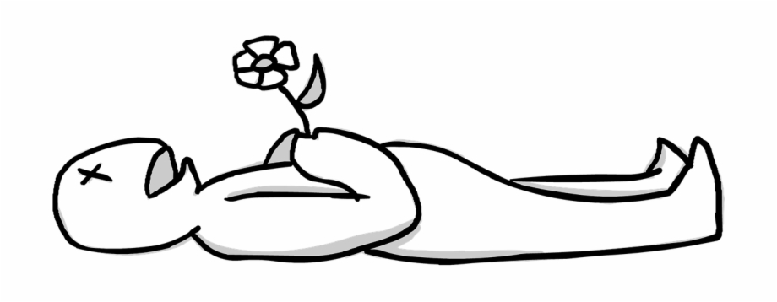
ขั้นตอนการใช้สิทธิประกันอุบัติเหตุ
นักศึกษา / บุคลากร เสียชีวิต
กรณีอุบัติเหตุ
- ผู้รับผลประโยชน์/ทายาท แจ้งเจ้าหน้าที่งานบริการและสวัสดิการนักศึกษาและบริษัท
ยื่นเอกสารประกอบการเบิกจ่ายค่าสินไหม
กรอกแบบฟอร์มขอรับเงินค่าสินไหมทดแทน(ขอได้จากเจ้าหน้าที่)
สำเนาใบมรณบัตร
สำเนาบัตรประจำตัวประชาชนของผู้เสียชีวิต
สำเนาทะเบียนบ้านที่ระบุคำว่า “ตาย”ของผู้เสียชีวิต
สำเนาบัตรประจำตัวประชาชนของบิดา มารดา ผู้รับผลประโยชน์

Slide 44
ขั้นตอนการใช้สิทธิประกันอุบัติเหตุ
นักศึกษา / บุคลากร เสียชีวิต
กรณีอุบัติเหตุ
- ผู้รับผลประโยชน์/ทายาท แจ้งเจ้าหน้าที่งานบริการและสวัสดิการนักศึกษาและบริษัท
ยื่นเอกสารประกอบการเบิกจ่ายค่าสินไหม
สำเนาทะเบียนบ้านของบิดาและมารดา ผู้รับผลประโยชน์
สำเนาหนังสือรับรองการเสียชีวิตจากสถานพยาบาล
(ผู้รับผลประโยชน์รับรองสำเนาถูกต้องทุกฉบับ จำนวน 1 ชุด)

Slide 45
ขั้นตอนการใช้สิทธิประกันอุบัติเหตุ
นักศึกษา / บุคลากร เสียชีวิต
กรณีอุบัติเหตุ
- ผู้รับผลประโยชน์/ทายาท แจ้งเจ้าหน้าที่งานบริการและสวัสดิการนักศึกษาและบริษัท
ยื่นเอกสารประกอบการเบิกจ่ายค่าสินไหม
เจ้าหน้าที่งานบริการและสวัสดิการนักศึกษา ตรวจสอบความถูกต้องของเอกสารและรวบรวมส่งบริษัท
บริษัทพิจารณาจ่ายค่าสินไหม และตรวจสอบเอกสารครบถ้วนและถูกต้อง ติดต่อกับผู้รับผลประโยชน์/ทายาท โดยตรง

Slide 46
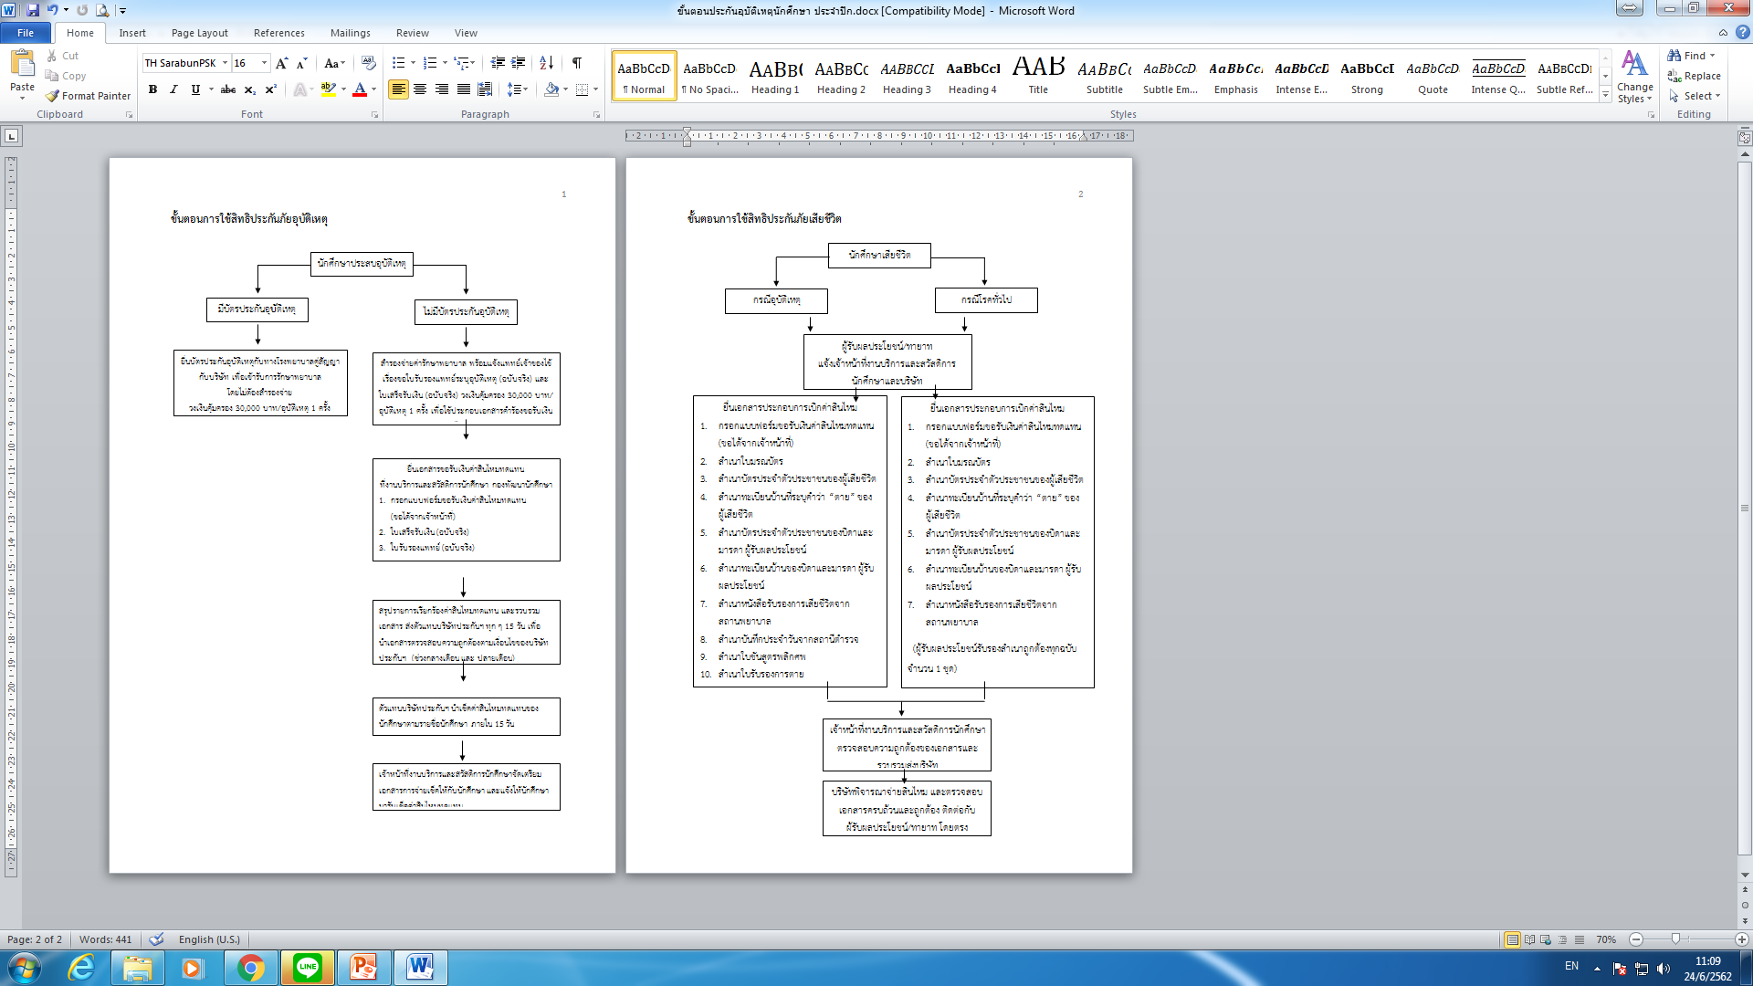

Slide 47
PPT模板下载：WWW.HOMEPPT.COM/moban/ 行业PPT模板：WWW.HOMEPPT.COM/hangye/
节日PPT模板：WWW.HOMEPPT.COM/jieri/ PPT素材下载：WWW.HOMEPPT.COM/sucai/
PPT背景图片：WWW.HOMEPPT.COM/beijing/ PPT图表下载：WWW.HOMEPPT.COM/tubiao/
优秀PPT下载：WWW.HOMEPPT.COM/xiazai/ PPT教程： WWW.HOMEPPT.COM/powerpoint/
Word教程： WWW.HOMEPPT.COM/word/ Excel教程：WWW.HOMEPPT.COM/excel/
资料下载：WWW.HOMEPPT.COM/ziliao/ PPT课件下载：WWW.HOMEPPT.COM/kejian/
范文下载：WWW.HOMEPPT.COM/fanwen/ 试卷下载：WWW.HOMEPPT.COM/shiti/
教案下载：WWW.HOMEPPT.COM/jiaoan/ PPT论坛：www.homeppt.cn
ขอบคุณครับ

